Slide 1
S’ACABA LA CRISI?
(Reflexions molt desordenades i, algunes, provocadores)
Carles Manera
Catedràtic d’Història Econòmica.
Departament d’Economia Aplicada,
UNIVERSITAT DE LES ILLES BALEARS

Slide 2
DADES POSITIVES…
1. Millora del saldo comercial (Espanya).
2. Caiguda de la “prima” de risc (Espanya).
3. Recuperació de valors borsaris (Espanya, Europa).
4. Retorn de la inversió estrangera (Espanya).
5. Creixement del PIB en un 0,1%.
6. Recuperació dels beneficis empresarials (Espanya).
7. Increment de la competitivitat i de la productivitat.
8. Retall del BCE dels tipus d’interès (al 0,25; Espanya, Europa). (Aquesta mesura, emperò, és vista de forma dispar pels economistes: alguns creuen que NO serà un factor positiu).

Slide 3
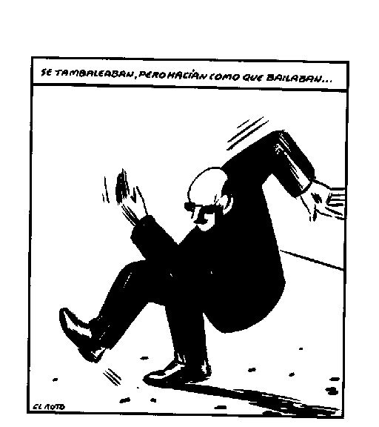

Slide 4
…PERÒ FRÀGILS I CONTRADICTÒRIES, PERQUÈ A ESPANYA…
1. Tenim 5,9 milions d’aturats.
2. En el tercer trimestre, l’atur segueix augmentant, si s’ajusta amb factors estacionals.
3. No es pot parlar, de cap manera, de salaris a l’alça (com digué el Ministre d’Hisenda): 500.000 desocupats treballen “en negre”.
4. Increment de la precarietat laboral: segons EPA, el gruix dels contractes són a temps parcial.
5. L’augment de la pobresa s’ha agreujat.

Slide 5
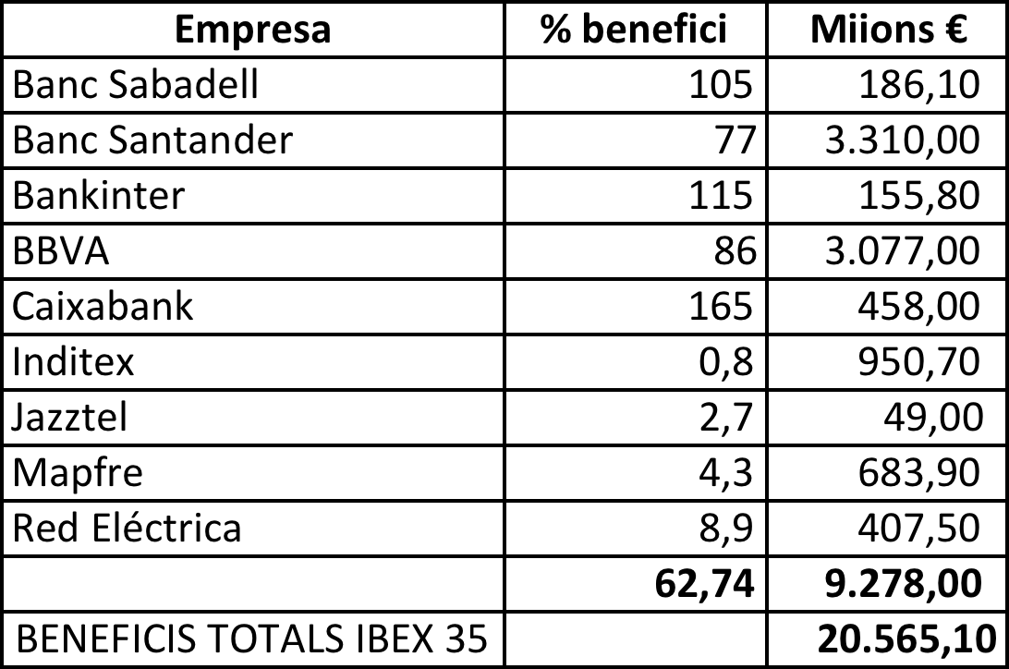
BENEFICIS EMPRESARIALS, IBEX 35… Gener-Setembre de 2013
(Font: Comissió Nacional del Mercat de Valors)

Slide 6
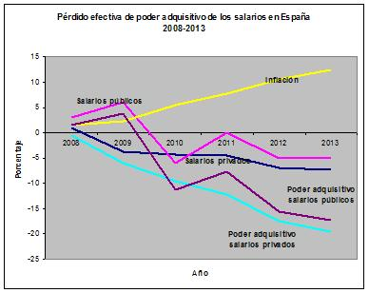
…I PÈRDUA SALARIAL
(Font: Jaime Arroyo)
En els sis anys de la crisi, els sous públics han perdut el 17,3% del poder adquisitiu i els privats el 19,2%.

Slide 7
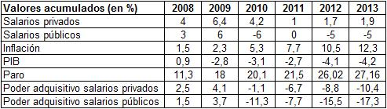
VARIABLES BÀSIQUES PER SABER QUI ESTÀ EN CRISI
(Font: Jaime Arroyo i elaboració personal sobre dades de portals d’Internet)

Slide 8
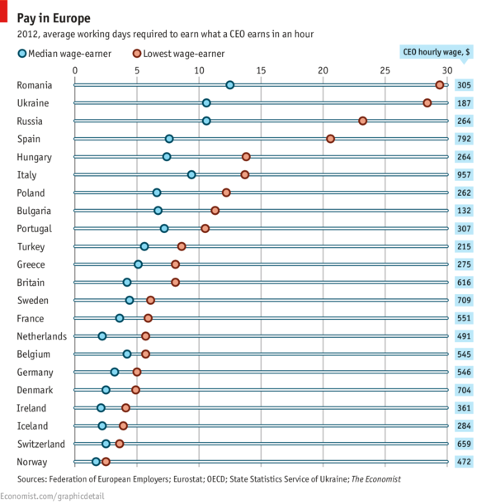
EL QUE GUANYEN ELS DIRECTIUS; EL QUE GUANYEN ELS TREBALLADORS NORMALS…
(Font: The Economist)

Slide 9
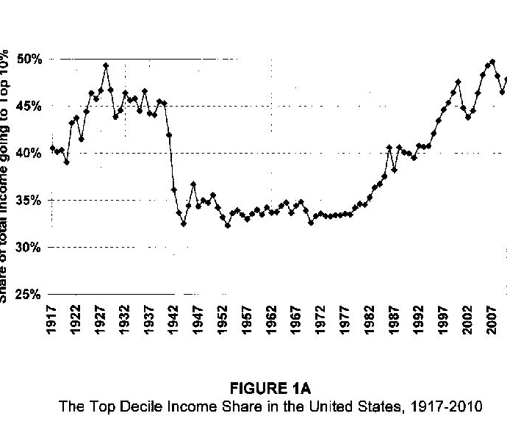
…I LA INTENSA DESIGUALTAT QUE S’HA INSTAL·LAT
% DE LA RENDA TOTAL ABANS D’IMPOSTOS DEL 10% DE LA POBLACIÓ MÉS RICA ALS ESTATS UNITS (Font: Piketty-Sáez)

Slide 10
PERÒ ALGUNES CONTRADICCIONS S’EXPLIQUEN
1. El PIB espanyol del tercer trimestre de 2007 era de 0,972 bilions euros. Ara: 0,947 bilions. Una caiguda, per tant, del 2,52%.
2. En el mateix periode: s’ha destruït el 16% de l’ocupació.
FIXIN-SE: “Només” ha caigut poc més del 2% la generació de riquesa, mentre ha augmentat molt la pèrdua d’ocupació. Per què?

Slide 11
LA PRODUCTIVITAT PERVERSA
…Perquè s’han destruït molts llocs de treball amb productivitats molt inferiors a la mitjana.
Dit d’una altra forma: la productivitat del treball ha augmentat perquè menys persones fan ara la feina que abans en feien més, a costa de contractes més durs, horaris molt més severs i, sobretot, una explotació molt més elevada.
Aquesta mena de productivitat no ens interessa: la productivitat positiva per a la societat és la que se genera a partir de processos d’innovació, que condueixin al benestar.

Slide 12
ARRIBATS AQUÍ, REPRENEM LA PREGUNTA ORIGINAL:
S’ACABA LA CRISI?
1. SÍ, per alguns. Quins? Les empreses amb importants economies d’escala i forta internacionalització. Els indicadors de l’IBEX són eloqüents en aquest punt: els beneficis es recuperen entorn del 13% fins a setembre. I el sector financer guanya. I molt!
2. NO, per als assalariats i una ampla constel·lació de PiME’s, amb serioses dificultats pels retalls salarials, la desprotecció social i les dificultats d’accés al crèdit.
ESTAM DAVANT UN CLAR DUALISME EN LA PERCEPCIÓ I LES CONSEQÜÈNCIES DIRECTES DE LA CRISI. LES XIFRES MACROECONÒMIQUES NO TENEN, ARA PER ARA, UNA TRASLACIÓ DIRECTA A LA MICROECONOMIA, AL DIA A DIA. ELS “ANIMALS SPIRITS” (Akerlof-Schiller) NO ENS PODER FER VEURE EL FINAL D’UN TÚNEL QUE, PER A LA MAJORIA, ÉS ENCARA BEN FOSC.

Slide 13
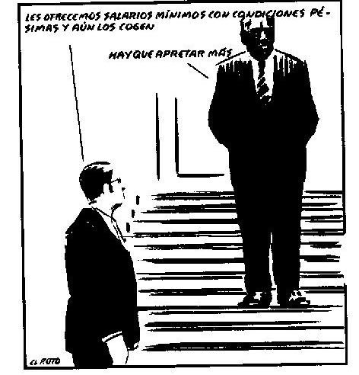

Slide 14
ELEMENTS DE PREOCUPACIÓ, per a ESPANYA I EUROPA
1. La deflació. Això està afectant tota Europa. Els preus augmenten molt poc: la darrera dada comunitària: 0,7%. La deflació és un signe crucial de caiguda del consum, de la demanda. La gent no gasta, no inverteix, perquè té por. I espera a consumir, tot intuint que els preus davallin encara més.
2. La persistència d’un atur brutal. Això és particularment sagnant a Espanya, Grècia i Portugal. Però la qualitat del mercat alemany tampoc és per llançar coets: la irrupció dels mini-jobs (7 milions treballen així) “maquilla” les xifres de l’atur.
3. La manca d’inversió. Sense inversió no hi ha creixement.

Slide 15
I EL FUTUR?
(sense ànims de fer futurologia)
1. Per a Espanya, amb les dades que he donat les activitats que es podran desenvolupar seran aquelles que comportin poc valor afegit, poca formació (amb totes les seves vessants).
2. Urgeixen, a Espanya, plans d’ocupació, estimulats des de les administracions, i amb una noció clara de governança econòmica. Un concepte que s’està perdent. EL MERCAT SOL NO HO FARÀ.
3. S’imposa, a Espanya, més inversió en Educació: només un capital humà format facilitarà la represa de noves formes de produir.
4. L’empresariat hauria d’apostar més per la formació. I no ho fa en la dimensió que li correspon. Les dades d’I+D+i són demolidores, quant a la participació empresarial en aquestes iniciatives. No es poden emplenar la boca amb paraules boniques, sense compromissos ferms de complicitat inversora, i de contractació de personal capacitat amb salaris escaients.
L’EMPRESARIAT SEMBLA CERCAR QUE ES MANTINGUI AQUEST “EXÈRCIT DE RESERVA”, NOMBRÓS, AMB BAIXOS SALARIS, PER TAL DE RETALLAR ELS COSTOS LABORALS UNITARIS.
ISIDRE FAINÉ: HEM DE TORNAR ALS SALARIS… DE 1999!!

Slide 16
SEGUIM AMB EL FUTUR…
1. Tot lo anterior serà factible si el Nord d’Europa deixa el luteranisme econòmic de costat i gasta més, inverteix més i puja els salaris. No es pot demanar que el Sud d’Europa segueixi en un procés de pauperització. Alemanya ha d’actuar com una nació líder d’Europa, de tota Europa, i no veure l’economia tot just en clau “nacional”.
2. Si els alemanys augmentessin els seus salaris, alhora que la inversió pública, el seu superàvit comercial (que és un problema per a tota la UE) es reduiria, s’incrementaria la demanda interna i, al mateix temps, les importacions.
3. Però l’obstinació en l’austeritat a ultrança portarà a un període d’estancament, d’atur elevat, de deflació. La “japonització” econòmica, seguint així el que va esdevenir al Japó en els anys noranta: la tan temuda “L” del creixement.
4. El BCE ha de seguir actuant, fins deixar els tipus d’interès al 0, imprimir més euros i fer efectives mesures per tal de que els bancs facilitin el crèdit. Tot per aconseguir un objectiu:
+INFLACIÓ A ALEMANYA; -INFLACIÓ A LA RESTA

Slide 17
EL DOMINI COMERCIAL ALEMANY
(Font: Banc Mundial, FMI)

Slide 18
MENTRE EUROPA ES PERD
(Font: Banc Mundial, FMI)

Slide 19
I JA ACABAM amb la pregunta del milió de dòlars: QUAN EN SORTIREM DE VERITAT?
1. El futur no és patrimoni dels economistes. Augurar no és la nostra feina; i quan ho hem fet, ens hem equivocat molt. Fer prediccions és molt difícil. I més si es tracta del futur! (Niels Bohr, pare de la Física Atòmica)
2. La Història Econòmica ens ensenya, emperò, pautes de comportament, a partir de l’anàlisi dels cicles econòmics.

Slide 20
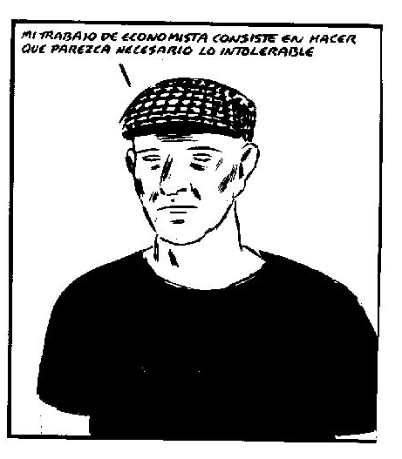
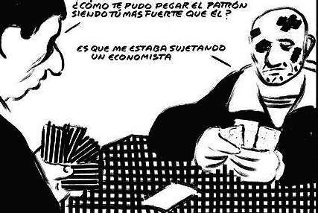

Slide 21
PODEM FER SERVIR MATERIALS ESTADÍSTICS COMPLETS…
(Vegeu també J.I. Crespo, Las dos próximas recesiones)
...com l’índex Dow Jones (síntesi de 30 valors): gairebé 120 anys d’estadístiques!...
…i observar que entre 1901 i 1914 i entre 1965 i 1982 les evolucions s’hi assemblen molt a les d’ara: fases de recuperació d’uns dos anys, seguides de fases de recessió d’entre dos i tres anys, per iniciar una fase més àlgida de creixement.
L’evolució actual del Dow Jones (amb el seu fort impacte sobre l’economia mundial) indica que, si es fan les projeccions que observam en els dos períodes anteriors (1901-1914; 1965-1982), podríem assistir encara a una etapa d’expansió borsària (2013-2015) seguida d’una de contracció per donar pas a una sortida més clara a partir de 2018-2020. Per què?

Slide 22
2018-2020: NOVA ETAPA DEL CAPITALISME?
1. Recomposició bancària: major fluïdesa del crèdit.
2. Sector immobiliari més sanejat.
3. Possible correcció de desequilibris comercials (esperem…).
4. Canvi político-econòmic a Xina: més consum! Això incentivarà la producció a d’altres zones (com Espanya, per exemple; a banda de protagonitzar noves vies turístiques).
5. Reestructuració del deute: resultarà impossible mantenir-lo en els nivells actuals, si no es produeixen condonacions parcials.
6. NOVA ETAPA: major integració europea, represa del creixement sostingut i dues incògnites: la qualitat del treball; i quin serà el model de creixement de base.

Slide 23
…PERÒ RECORDIN…
…les paraules del savi ERNST RUTHERFORD, que plantejà la primera versió de l’estructura de l’àtom:
“En ciència, tot el que no és Física és col·leccionar segells”.
D’aquí que prec que agafin les meves paraules amb la cautela necessària com per desconfiar, una vegada més, dels economistes.

Slide 24
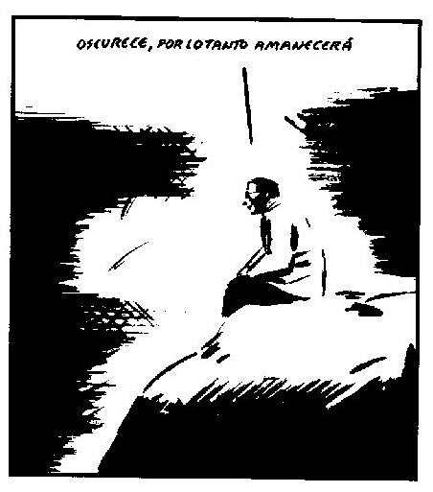
Pessimisme de la intel·ligència, optimisme de la voluntat
(Antonio Gramsci)

